Slide 1
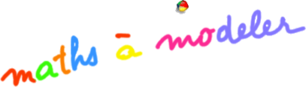
Picarete
Ptut 2014-2015
Ronot Olivia – Jacquemin Simon

Slide 2




Sommaire
Pré-production
Réalisation
Résultat
Démonstration

Slide 3
Pré-production

Slide 4
Demande initiale – Règles initiales
Le Pic Arête est un jeu a deux joueurs, dont le principe est somme toute très simple: Le but du jeu est de capturer les carres blancs, pour cela, a chaque tour de jeu le joueur choisit une arête grise, qu'il transforme ainsi en arête de couleur, si par cette action un carre a ses quatre cotes colores, alors ce dernier est capture.
On marque un point a chaque fois que l'on capture un carre.

Slide 5

Demande initiale – Règles synthétiques
+1

Slide 6
Demande initiale – Contraintes
Peu de contraintes
Intelligence artificielle
Mode solo
Mode toute les cases libres
Liberté de création

Slide 7
Conception
Conception
Visite tardive chez le client
Réflexion en duo
Bonne phase d’analyse
Schématisation
Réalisation de diagrammes
Discutions
Idées
Mode de jeux
Niveaux
Expérience
Titres

Slide 8
Réalisation

Slide 9
Répartition des tâches
Olivia
Interface
Gestion des données
Simon
Systèmes de jeux
Intelligences artificielles
Mécaniques de base
Mode de jeu
Solo / Multi
Menu
En jeu
Profil
Données utilisateurs

Slide 10

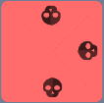









Mode de jeu
Solo
Multi
Malus arrêtes
Bonus arrêtes
Malus carré
Bonus carré
Etendue
Berzerk

Slide 11

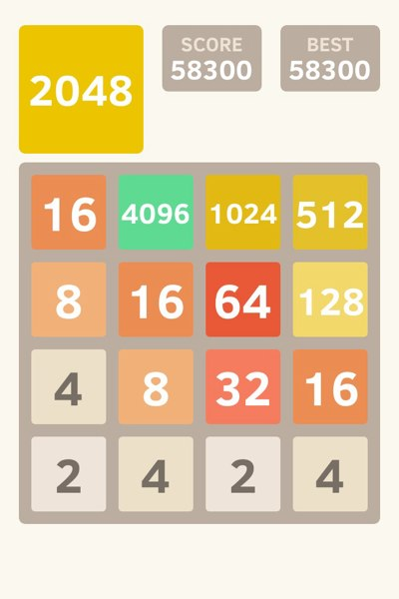
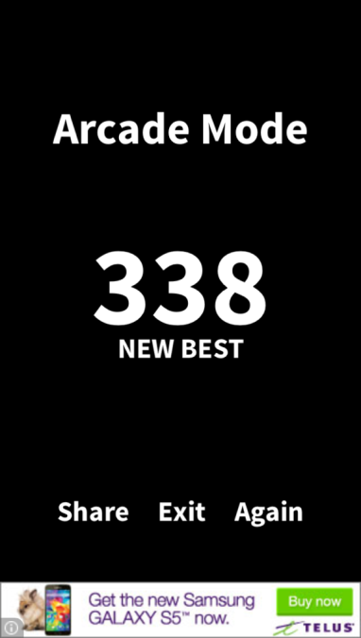
Direction Artistique
Flat design
Couleur dé saturées
Aplat de couleur
Sans fioriture (Pas d’icones)
Notes:
2048
Don’t tap the white piano tile

Slide 12
Problématiques
Mise à jour logiciel + Configuration = Perte 1,5 jours
RecycleView (Grid)
GridLayout
Optimisation
Réutilisable
Nouveauté
Contrôlable
Personnalisable
Simple
Interface de jeu
Zone « sensible »
Mécanismes de jeu
Evènements
Callback
Notes:
Mise à jour logiciel (1,5 jours)
Liaison des modules
Mauvais choix d’éléments UI

Slide 13
Résultat

Slide 14
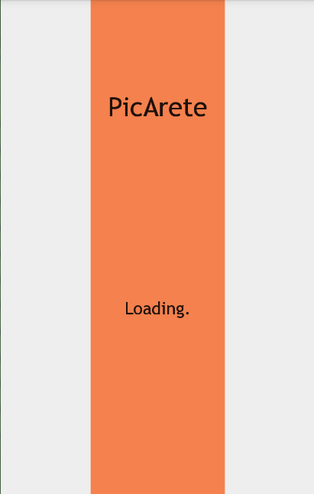
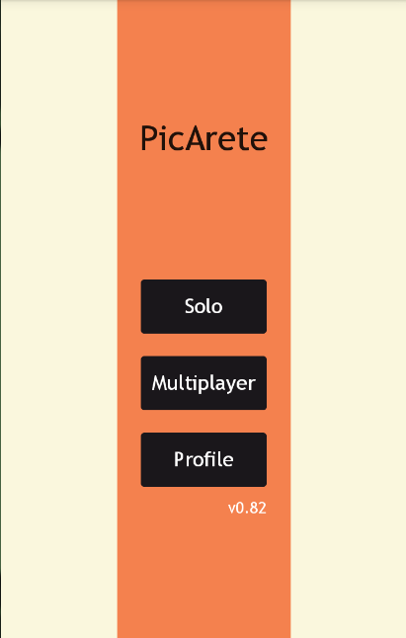
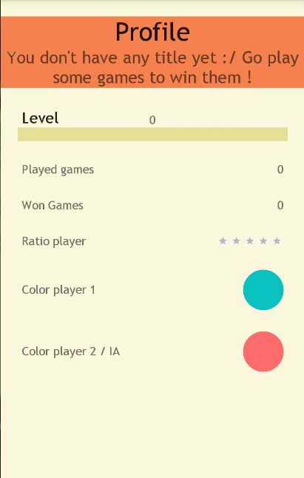
Screen de l’application - Menu

Slide 15
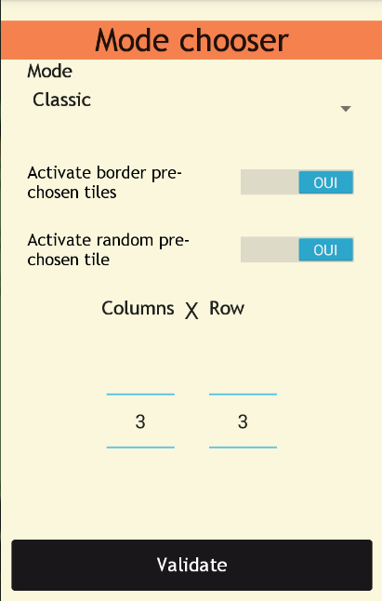
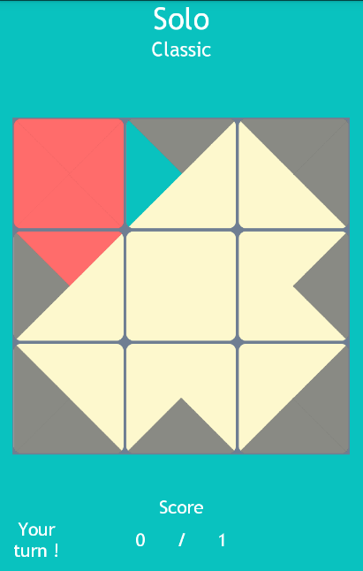
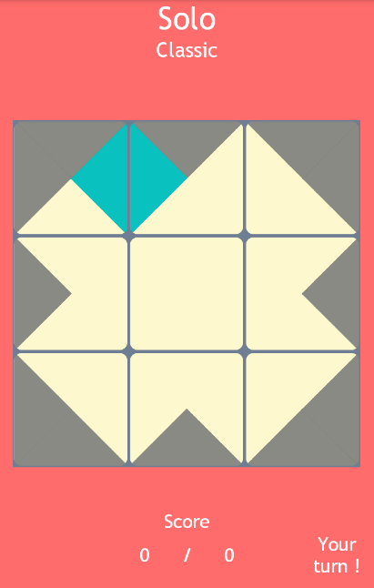
Screen de l’application – En jeu

Slide 16
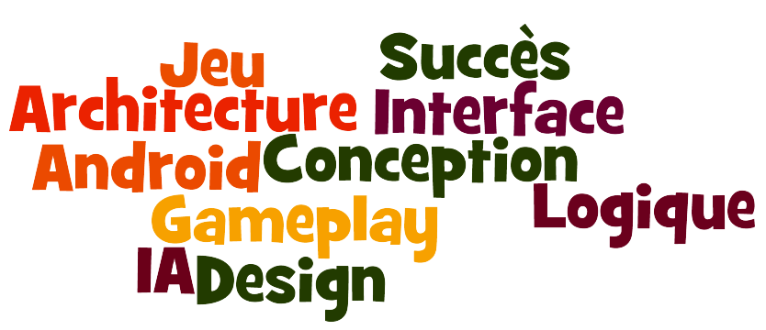
Résultat
Satisfait : Objectif fixés ➔ Réalisés

Slide 17

Améliorations
Mode multi-joueurs distant
IA situationnelles adaptatives
Nouveaux modes de jeu
Expérience de l’utilisateur
IA complexe (MCTS)

Slide 18
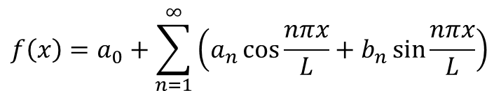
En mathématiques, on ne comprend pas les choses, on s'y habitue.
John von Neumann
$$f\left(x\right)=a_{0}+\sum_{n=1}^{∞}{\left(a_{n}\cos{\frac{nπx}{L}}+b_{n}\sin{\frac{nπx}{L}}\right)}$$

